Slide 1
计算机组成原理 （Principle of Computer Organization）
第8章 互连及输入输出组织
中国石油大学（华东）
计算机与通信工程学院
主讲教师：黄庭培
Email:huangtingpei@upc.edu.cn

Slide 2
作业1
1.假定一个32位的处理器连接了一个32位宽的处理器总线，总线时钟频率为400MHz，支持多种总线事务类型。其中，最短的总线事务类型是存储器读事务，需要4个时钟周期完成，第1个时钟周期送地址和读命令，第4个时钟周期取数；最长的总线事务类型是突发传送8次数据，需要11个时钟周期完成，第1个时钟周期送地址和读命令，第4个时钟周期开始传送8个数据，每个时钟周期传送一次。请回答下列问题：
（1）该总线使同步总线还是异步总线？为什么？
（2）该总线的最大数据传输率为多少？
（3）若处理器一直持续发起最短总线事务类型，则此时总线的数据传输速率是多少？
（4）若处理器一直持续发起最长总线事务类型，则此时总线的数据传输速率是多少？
（5）若将处理器总线的总线宽度扩展为64位，则该总线的最大数据传输速率提高多少倍？
（6）若将处理器总线的总线时钟频率提高到800MHz，则该总线的最大数据传输速率提高多少倍？

Slide 3
作业2
2.前端总线（FSB）的工作频率为1333MHz（实际时钟频率为333MHz）,总线宽度为64位，则总线带宽为多少？若存储器总线为三通道总线，总线宽度为64位，内存条的型号为DDR3-1333，则整个存储器总线的总带宽为多少？若内存条型号改为DDR3-1066，则存储器总线的总带宽是多少？
3. QPI总线的速度单位为GT/s，表示每秒传输多少个10亿（1G=10⁹）次。若GPI总线的时钟频率为2.4GHz，则其速度为多少？总线带宽是多少？QPI总线的速度也称为QPI频率，QPI频率为6.4GT/s的总线带宽是多少？

Slide 4
作业3
4.若某计算机有 5 级中断，中断响应优先级为 1>2>3>4>5，而中断处理优先级为 1>4>5>2>3。
要求：
① 设计各级中断处理程序的中断屏蔽位(令 1 为屏蔽，0 为开放)；
② 若在运行主程序时，同时出现第 4、2 级中断请求，而在处理第 2 级中断过程中，又同时出现 1、5、3 级中断请求，试画出此程序运行过程示意图。

Slide 5
作业4
5. 什么是向量中断？说明在向量中断方式下形成中断向量的基本方法。（理解向量中断、中断向量、中断向量表、向量地址的概念）
6. 什么是中断 I/O 方式？说明其工作原理。
7.什么是DMA（直接存储器存取）I/O方式？说明其工作原理。

Slide 6
作业5
第8章课后习题：
13、16

Slide 7
大纲
8.1 外部设备的分类与特点
8.2 输入设备和输出设备（自学）
8.3 外部存储设备
8.4 外设与CPU、主存的互连（重点、难点）
8.5 I/O接口
8.6 I/O数据传送控制方式（重点、难点）
8.7 I/O子系统概述（自学）
8.8 内核空间I/O软件（自学）

Slide 8
重点知识点
1. 理解外设的特点
2. 硬盘存储器
硬盘存储器的结构：磁记录介质、硬盘驱动器、硬盘控制器
硬盘数据读写过程：寻道、旋转等待、读写操作
硬盘读写响应时间、硬盘平均存取时间
3. 系统总线
系统总线的概念
系统总线的性能指标
FSB、QPI、存储器总线、PCI-Express
4. I/O接口
I/O接口、I/O端口的概念
I/O接口的功能
I/O端口的编址

Slide 9
重点知识点
5. 程序中断I/O方式
中断、向量中断、中断向量、中断向量表、向量地址、中断类型号的概念
中断响应的三个条件
中断响应完成的三个任务和具体的三个操作
中断处理程序的结构（单重中断、多重中断）
中断处理优先级和中断响应优先级
中断屏蔽的概念
会画处理器执行程序的轨迹
中断与异常的区别
6. DMA I/O方式
重点理解DMA方式与程序中断方式的区别

Slide 10
输入/出系统的功能
解决各种形式信息的输入和输出
即：用户如何将所需的信息（文字、图表、声音、视频等）通过不同的外设输入到计算机中，以及计算机内部处理的结果信息如何通过相应的外设输出给用户
要实现上述功能需解决以下一系列的问题
怎样在CPU、主存和外设间建立一个高效信息传输 “通路”；
怎样将用户的I/O请求转换成设备的命令；
如何对外设进行编址；
怎样使CPU方便地寻找到要访问的外设；
I/O硬件和操作系统如何协调完成主机和外设之间的数据传送
等等。

Slide 11
8.1外部设备的分类与特点
8.1.1 外设的分类
按信息的传输方向来分
输入设备
输出设备
输入输出设备
按外设功能来分
人机交互设备
存储设备
机-机通信设备

Slide 12
8.1外部设备的分类与特点
8.1.1 外设的特点
异步性
CPU和外设之间是完全异步的工作方式，两者之间无统一的时钟。
实时性
外设中有慢速设备，也有快速设备
CPU必须及时按照不同的传输速率和不同的传输方式接收来自多个外设的信息或向多个外设发送信息，否则高速设备可能会丢失信息
多样性
物理特性差异很大，信息类型与结构格式多种多样
为了简化控制，计算机系统中往往提供一些标准接口，通过统一的命令控制程序来实现对外设的控制

Slide 13
8.3外部存储设备
8.3.1 磁表面存储原理
1. 磁层和磁头
磁层：存放信息的介质，由非矩形剩磁特性的导磁材料（如氧化铁、镍钴合金等）构成
磁头：是实现磁-电和电-磁转换的元件
由高导磁率的软磁性材料做成铁芯，在铁芯上开有缝隙并饶有线圈
当载磁体与磁头做相对运动时，若写磁头线圈通以磁化电流，则可将信息写到磁层上
当读磁头通过磁层上某一磁化单位而形成磁通回路时，磁通的变化使线圈两端产生磁感应电势，形成读信号

Slide 14
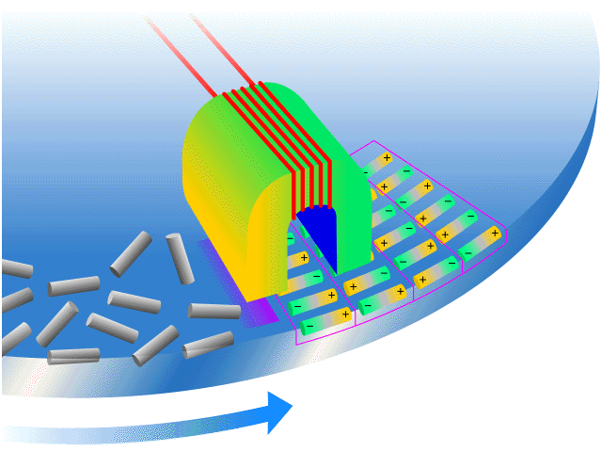
8.3外部存储设备
8.3.1 磁表面存储原理
2. 磁表面存储器的读写过程
磁头：磁-电和电-磁转换，用于读/写信息
线圈
磁盘片
“0”
“1”
盘片旋转方向
写1：线圈通以正向电流，使呈N-S状态
写0：线圈通以反向电流，使呈S-N状态
读时：磁头固定不动，载体运动。因为载体上小的磁化单元外部的磁力线通过磁头铁芯形成闭合回路，在铁芯线圈两端得到感应电压。根据感应电压的不同的极性，可确定读出为0或1。
不同的磁化状态被记录在磁盘表面

Slide 15
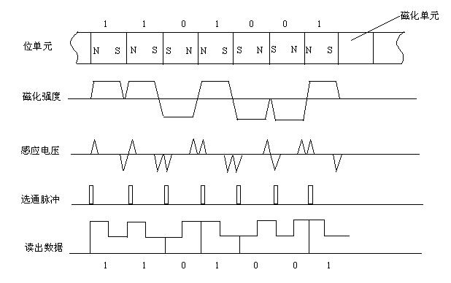
8.3外部存储设备
8.3.1 磁表面存储原理
2. 磁表面存储器的读写过程

Slide 16
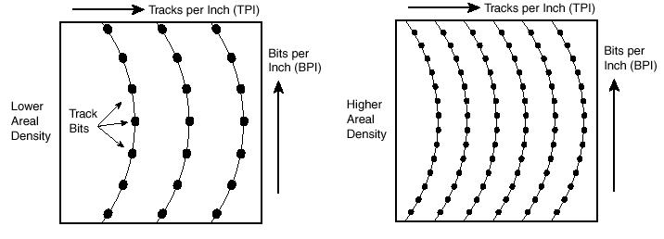
8.3 外部存储设备
8.3.1 磁表面存储原理
3. 磁表面存储器的性能指标
记录密度
道密度
位密度
道密度
道密度
位密度
位密度
低密度存储示意图 高密度存储示意图

Slide 17
8.3 外部存储设备
8.3.1 磁表面存储原理
3. 磁表面存储器的性能指标
记录密度
道密度
位密度
存储容量
平均存取时间（average access time）
数据传输速率
内部传输速率
外部传输速率/突发数据传输速率/接口传输速率

Slide 18
8.3外部存储设备
8.3.1 磁表面存储原理
4. 数据记录方式
对数字信息按一定的规律进行编码，变成相应的写电流序列，通过磁头造成磁层表面上的磁化翻转单元，从而把信息写到磁表面的方式
数据记录方式按照写电流波形的极性、频率和相位的不同有：
归零制（RZ）：写1用正脉冲，写0用负脉冲，一位信息写完后，电流总回到零，又叫双向归零制或典型归零制
不归零1制（NRZ-1）：写电流只在写1时改变方向，写0时写电流不变，故又称为“见1就翻”不归零制。各信息位间也无“间隙”，记录密度较高。存1才能读出信号，存0无读出信号，故无自同步能力
调相制（PM）：利用写电流相位的不同实现写1和写0，写0时，先正后负，写1时，先负后正。无论写1还是写0，在一个位信息期间，写电流相位至少有一次改变
调频制（FM）：写0和1时，写电流频率不相同。写1翻转2次（在位单元的前沿和数据位中央各一次），写0翻转1次（在位单元的前沿）
改进调频制（MFM）：逢1在位中央翻转一次；独立一个0不翻转；两个0在位之间翻转一次

Slide 19
8.3外部存储设备
8.3.2 硬盘存储器
1. 硬盘存储器的逻辑结构
硬盘存储器的基本组成
磁记录介质：用来保存信息
硬盘驱动器：包括读写电路、读\写转换开关、读写磁头与磁头定位伺服系统等
硬盘控制器：包括控制逻辑、时序电路、“并→串”转换和“串→并”转换电路等。（用于连接主机与硬盘驱动器）

Slide 20
8.3外部存储设备
1. 硬盘存储器的逻辑结构
8.3.2 硬盘存储器
硬盘存储器的基本组成
磁记录介质
磁盘驱动器
磁盘控制器
磁盘控制器
磁盘驱动器
硬盘存储器的逻辑结构

Slide 21
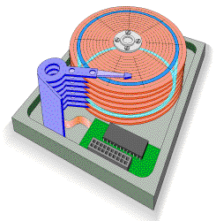
8.3外部存储设备
8.3.2 硬盘存储器
1. 硬盘存储器的逻辑结构：硬盘驱动器
每片有两个面，每面一个磁头，磁头号就是盘面号
磁道
主轴
移动臂
硬盘片
磁头和盘片相对运动形成的圆构成一个磁道
柱面
多个盘面上相同磁道形成一个柱面，所以磁道号就是柱面号
磁头
接口插座
控制电路

Slide 22
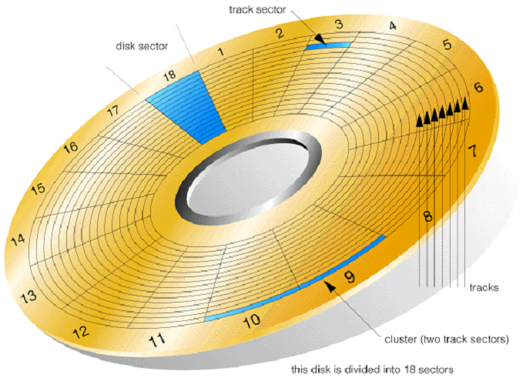
磁道和扇区
扇 区
每个磁道被划分为若干段（段又叫扇区），每个扇区的存储容量为512字节。每个扇区都有一个编号
磁盘表面被分为许多同心圆，每个同心圆称为一个磁道。每个磁道都有一个编号，最外面的是0磁道
磁 道
读写磁盘时，总是写完一个柱面上所有的磁道后，再移动下一个柱面
近三十年来，扇区大小一直是512字节。但最近几年正迁移到更大、更高效的4096字节扇区，通常称为4K扇区。

Slide 23
8.3外部存储设备
1. 硬盘存储器的逻辑结构：硬盘驱动器
8.3.2 硬盘存储器
所有磁头同步寻道（由柱面号控制）→ 选择磁头（由磁头号控制） → 被选中的头等待扇区到达磁头下方（由扇区号控制） → 读写该扇区中的数据。
④
④
①
②
③
与磁盘控制器之间的接口

Slide 24
8.3外部存储设备
1. 硬盘存储器的逻辑结构：硬盘驱动器
8.3.2 硬盘存储器
磁盘读写是指根据主机访问控制字中的盘地址（柱面(磁道)号、磁头（盘面）号、扇区号）读写目标磁道中的指定扇区。因此，其操作可归纳为以下三大类：
寻道操作：硬盘控制器把磁盘地址送到磁盘驱动器的磁盘地址寄存器后，便产生寻道命令，启动磁头定位伺服系统进行磁头定位操作。之后，发出寻道结束信号给磁盘控制器，并转入旋转等待操作。
旋转等待操作：盘片旋转时，索引标志产生的脉冲将扇区计数器清零，以后每来一个扇区标志，扇区计数器加1，把计数内容与磁盘地址寄存器中地址进行比较，如果一致，则输出扇区符合信号，说明要读写的信息已经转到磁头下方。
读/写操作：扇区符合信号送给控制器后，控制器的读写控制电路开始读或写动作。

Slide 25
8.3外部存储设备
8.3.2 硬盘存储器
1. 硬盘存储器的逻辑结构：硬盘驱动器
旋转轴
磁道
磁头
碟片
磁盘上的信息以扇区为单位进行读写，平均存取时间为：
T = 寻道时间 + 旋转等待时间 + 数据传输时间
寻道时间——磁头寻找到指定磁道所需时间(大约5ms)
旋转等待时间——指定扇区旋转到磁头下方所需要的时间(大约4～6ms) ( 转速： 4200 / 5400 / 7200 / 10000rpm )
数据传输时间——( 大约0.01ms / 扇区 )

Slide 26
8.3外部存储设备
8.3.2 硬盘存储器
例：假定每个扇区512字节， 磁盘转速为5400 RPM，广告声称寻道时间为12 ms, 数据传输率为4 MB/s, 磁盘控制器开销为1 ms, 不考虑排队时间，则磁盘响应时间为多少？
Disk Response Time= Seek time + Rotational Latency + Transfer time+ Controller Time + Queuing Delay
= 12 ms + 0.5 / 5400 RPM + 0.5 KB / 4 MB/s + 1 ms + 0
= 12 ms + 0.5 / 90 RPS + 0.125 / 1024 s + 1 ms + 0
= 12 ms + 5.5 ms + 0.1 ms + 1 ms + 0 ms
= 18.6 ms
如果实际的寻道时间只有1/3的话，则为10.6ms，这样旋转等待时间就占了近50%！
12/3+5.5+0.1+1=10.6ms
所以，磁盘转速非常重要！
为什么实际的寻道时间只有1/3？
访问局部性使得每次磁盘访问大多在局部磁道！

Slide 27
8.3外部存储设备
8.3.2 硬盘存储器
1. 硬盘存储器的逻辑结构：硬盘控制器
磁盘控制器是主机与磁盘驱动器之间的接口
磁盘控制器与磁盘驱动器之间并没有明确的界线( 可以在 A点 / B点 / C点 )
通过总线与主机连接
通过接口电缆与磁盘驱动器连接
服务器大多使用SCSI接口
PC机前几年大多使用IDE(ATA)接口
近两年PC机开始大量使用SATA接口

Slide 28
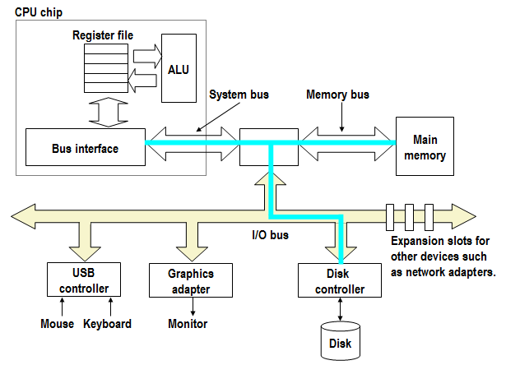
8.3外部存储设备
8.3.2 硬盘存储器
磁盘控制器连接在I/O总线上，I/O总线与其他总线（系统总线、存储器总线）之间用桥接器连接
1. 硬盘存储器的逻辑结构：硬盘控制器
磁盘的最小读写单位是扇区，因此，磁盘按成批数据交换方式进行读写，采用直接存储器存取（DMA，Direct Memory Access）方式进行数据输入输出，需用专门的DMA接口来控制外设与主存间直接数据交换，数据不通过CPU。通常把专门用来控制总线进行DMA传送的接口硬件称为DMA控制器

Slide 29
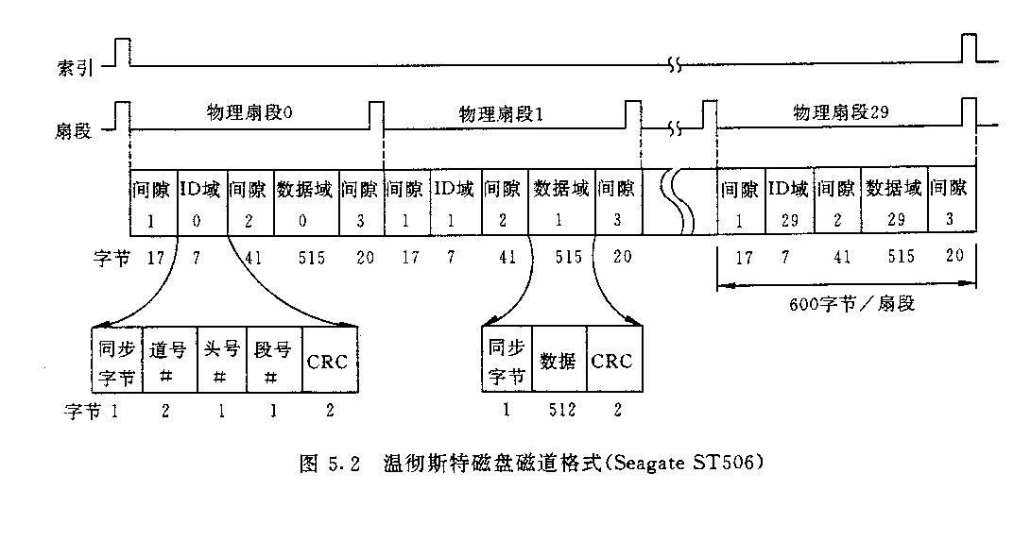
8.3外部存储设备
8.3.2 硬盘存储器
1. 硬盘存储器的逻辑结构：硬盘的记录格式
一个磁道的开始
一个扇段的开始
磁盘格式化操作指在盘面上划分磁道和扇区，并在扇区中填写ID域信息的过程
在此例中，每个磁道包含30个固定长度的扇段，每个扇段有600个字节(17+7+41+515+20=600)。

Slide 30
8.3外部存储设备
8.3.2 硬盘存储器
1. 硬盘存储器的逻辑结构：硬盘的主要技术指标
存储容量
磁盘总容量（未格式化容量）
磁盘实际数据容量（格式化容量）
数据传输率
单位时间内从磁盘盘面上读出或写入的二进制信息量
响应时间
响应时间=排队延迟+控制器时间+寻道时间+旋转等待时间+数据传输时间
平均存取时间=寻道时间+旋转等待时间+数据传输时间

Slide 31
例题-2019年考研题
20．下列关于磁盘存储器的叙述中，错误的是。
A．磁盘的格式化容量比非格式化容量小
B．扇区中包含数据、地址和校验等信息
C．磁盘存储器的最小读写单位为一字节
D．磁盘存储器由磁盘控制器、磁盘驱动器和盘片组
Notes:
答案：C

Slide 32
8.3外部存储设备
8.3.3 冗余磁盘阵列
系统总体性能的提高不匹配
处理器和主存性能改进快
辅存性能改进慢
所用措施：RAID-Redundant Arrays of Inexpensive Disk （冗余磁盘阵列）
RAID的基本思想
将多个独立操作的磁盘按某种方式组织成磁盘阵列(Disk Array)，以增加容量，利用类似于主存中的多体交叉技术，将数据存储在多个盘体上，通过使这些盘并行工作来提高数据传输速度，并用冗余(redundancy)磁盘技术来进行错误恢复(error correction)以提高系统可靠性。

Slide 33
8.3外部存储设备
8.3.3 冗余磁盘阵列
RAID特性
RAID是一组物理磁盘驱动器，在操作系统下被视为一个单个逻辑驱动器。
数据分布在一组物理磁盘上。
冗余磁盘用于存储奇偶校验信息，保证磁盘万一损坏时能恢复数据。
RAID级别
目前已知的RAID方案分为8级（0-7级），以及RAID10（结合0和1级）和RAID30 （结合0和3级）和 RAID50 （结合0和5级） 。但这些级别不是简单地表示层次关系，而是表示具有上述3个共同特性的不同设计结构。

Slide 34
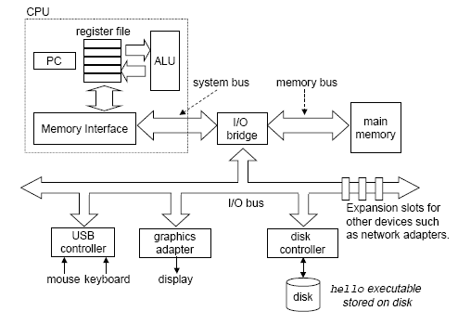
8.4 外设与CPU、主存的互连
8.4.1 总线概述
1. Intel 体系结构中特指的“系统总线”
北桥芯片组把处理器–存储器总线分成了两个总线：处理器总线（系统总线，前端总线）和存储器总线
I/O总线
系统总线指
数据（指令、操作数、中断号）、地址、其他控制/状态/定时等信号！
系统总线上传输的信息有哪些？

Slide 35
8.4 外设与CPU、主存的互连
2. 系统总线的组成
8.4.1 总线概述
系统总线通常由一组控制线、一组数据线和一组地址线构成。也有些总线没有单独的地址线，地址信息通过数据线来传送，这种情况称为数据/地址复用。
数据线（Data Bus）：承载在源和目部件之间传输的信息。数据线的宽度反映一次能传送的数据的位数。
地址线（Address Bus）：给出源数据或目的数据所在的主存单元或I/O端口的地址。地址线的宽度反映最大的寻址空间。
控制线（Control Bus） ：控制对数据线和地址线的访问和使用。用来传输定时信号和命令信息。典型的控制信号包括：

Slide 36
8.4 外设与CPU、主存的互连
2. 系统总线的组成
8.4.1 总线概述
控制线（Control Bus） ：控制对数据线和地址线的访问和使用。用来传输定时信号和命令信息。典型的控制信号包括：
时钟（Clock）：用于总线同步
复位（Reset）：初始化所有设备
总线请求（Bus Request）：表明发出该请求信号的设备要使用总线
总线允许（Bus Grant）：表明接收到该允许信号的设备可以使用总线
中断请求（Interrupt Request）：表明某个中断正在请求
中断回答（Interrupt Acknowledge） ：表明某个中断请求已被接受
存储器读（memory read）：从指定的主存单元中读数据到数据总线上
存储器写（memory read）：将数据总线上的数据写到指定主存单元中
I/O读（I/O read）：从指定的I/O端口中读数据到数据总线上
I/O写（I/O Write） ：将数据总线上的数据写到指定的I/O端口中
传输确认（transmission Acknowledge）：数据已被接收或已送总线

Slide 37
8.4 外设与CPU、主存的互连
3. 总线的性能指标
8.4.1 总线概述
总线宽度
总线中数据线的条数，决定了每次能同时传输的信息位数
总线工作频率
每秒传送次数（MT/s或GT/s）。
早期的总线通常一个时钟传送一次数据，此时，总线工作频率等于总线时钟频率；
现在总线一个时钟周期可传送2次或4次数据，因此，总线工作频率是总线时钟频率的2倍或4倍。
总线带宽
总线的最大数据传输率（一秒钟内传输的数据量）
总线带宽计算公式： B=W×F/N
W-总线宽度；F-总线时钟频率；N-完成一次数据传送所用时钟周期数
F/N实际上就是总线工作频率

Slide 38
8.4 外设与CPU、主存的互连
3. 总线的性能指标
8.4.1 总线概述
总线寻址能力
总线的寻址能力主要指由地址线位数所确定的可寻址空间的大小
例如，若地址线有16位，不采用分时多次传送地址，则可访问的存储单元最多只能有2¹⁶个。
总线定时方式
定义总线事务中的每一步何时开始、何时结束。
Synchronous (同步)：用时钟信号来确定每个步骤
Asynchronous(异步)：用握手信号来定时，前一个信号结束就是下一个信号的开始
半同步：结合使用时钟信号和握手信号来定时
总线传送方式
非突发传送：每个总线事务都传送地址，一个地址对应一次数据传送
突发传送：即为成块数据传送。突发传送总线事务中，先传送一个地址，后传送多次数据，后续数据的地址默认为前面地址自动增量

Slide 39
8.4 外设与CPU、主存的互连
3. 总线的性能指标
8.4.1 总线概述
总线负载能力
总线上所能挂接的遵循总线电气规范的总线设备的数目
一般指总线上扩展槽的个数

Slide 40
8.4 外设与CPU、主存的互连
8.4.2 基于总线的互连结构
外设、设备控制器和CPU及主存的连接
寄存器组
ALU
R6
y
显卡
主存储器
0
CPU总线接口
CPU(前端)总线
北桥芯片
存储器总线
y
A
I/O 总线
南桥芯片
I/O 总线
主板扩展槽
PCI接口
USB
控制器和接口
以太网卡
磁盘控制器
声卡
视频卡
鼠标器
键盘
网线
光驱
disk

Slide 41
8.4 外设与CPU、主存的互连
8.4.2 基于总线的互连结构
1. 处理器总线
前端总线（Front Side Bus，FSB）
早期Intel架构使用，位于CPU芯片与北桥芯片之间互连
从Pentium Pro开始，FSB采用quad pumped技术：每个总线时钟周期传送4次数据
并行传输、同步定时方式
若工作频率为1333MHz（实际单位应是MT/s，表示每秒传送1333M次，实际时钟频率为333MHz），总线宽度为64位，则总线带宽为1333MT/s×8B=10.66GB/s

Slide 42
8.4 外设与CPU、主存的互连
8.4.2 基于总线的互连结构
1. 处理器总线
QPI（Quick Path Interconnect）总线（eg. Core i7）
目前在Intel架构中CPU芯片内部核之间、CPU芯片之间、CPU芯片与IOH（I/O Hub）芯片之间，都通过QPI总线互连
QPI是基于包交换的串行、高速点对点连接协议：发送方和接收方各有时钟信号，双方同时传输数据（各有20条数据线），每个QPI数据包含80位，分两个时钟周期传送，每个时钟周期传两次，故每次传20位（16位数据+4位校验位），QPI总线带宽为：每秒传送次数×2B×2。
QPI总线的速度单位（工作频率）为GT/s，表示每秒传送多少G次。若QPI时钟频率为2.4GHz，则速度为4.8GT/s，带宽为4.8G×2B×2=19.2GB/s.

Slide 43
8.4 外设与CPU、主存的互连
8.4.2 基于总线的互连结构
2.存储器总线
从Core i7开始，北桥在CPU芯片内，CPU通过存储器总线（即内存条插槽，图中为三通道插槽）直接和内存条相连。3个存控包含在CPU芯片内。
三通道 DDR3-1333 SDRAM
存储器总线64位宽，速度为1333MT/s，
总带宽为：3 x 8B x 1333M = 32GB/s.

Slide 44
8.4 外设与CPU、主存的互连
2.存储器总线
8.4.2 基于总线的互连结构
CPU芯片内含的核，共4个
寄存器组
指令预取
MMU
L1 d-cache
32 KB, 8路
L1 i-cache
32 KB, 8路
64L1 d-TLB
个页表项, 4路
L1 i-TLB
128个页表项, 4路
L2联合cache
256 KB, 8路
L2联合TLB
512个页表项, 4路
连接
其他核
QPI点对点连接总线4条每个带宽为25.6 GB/s
连接IOH
L3联合cache
8 MB, 16-路
（所有核共享）
DDR3存储器控制器
3 x 64 bit @ 10.66 GB/s
总带宽 32 GB/s（所有核共享）
主存储器
三通道 DDR3-1333 SDRAM

Slide 45
8.4 外设与CPU、主存的互连
3. I/O总线
8.4.2 基于总线的互连结构
I/O总线用于为系统中的各种I/O设备提供输入输出通道
I/O总线在物理上可以是主板上的I/O扩展槽，如：
第一代：ISA/EISA总线、VESA总线，早被淘汰
第二代：PCI、AGP、PCI-X，被逐渐淘汰
第三代：PCI-Express（串行总线，主流总线）
PCI-Express总线
两个PCI-Express设备之间以一个链路（link）相连
每个链路包含多条通路（lane），可以是1,2,4,8,16或32条
PCI-Express×n表示一个具有n条通路的PCI-Express链路
每条通路可同时发送和接收，每个数据字节被转换为10位信息被传输
PCI-Express1.0下，每条通路的发送和接受速率都是2.5Gb/s，故PCI-Express×n的带宽为：2.5Gb/s×2×n/10=0.5GB/s×n。
PCI-Express1.0下，PCI-Express×2的带宽为1GB/s，PCI-Express×4的带宽为2GB/s，PCI-Express×16的带宽为8GB/s.

Slide 46
8.4 外设与CPU、主存的互连
3. I/O总线
8.4.2 基于总线的互连结构
基于Core i7系列处理器的互连结构举例
64b,8.5GB/s
Intel Core i7
处理器
64b,8.5GB/s
DDR3 1066
64b,8.5GB/s
DDR3 1066
DDR3 1066
QPI
25.6GB/s
PCI-Express 2.0
1×16、2×16、4×8或其他组合
X58
IOH
最多36条
2GB/s
DMI
ICH10
ICH10R
集成声卡
6个PCI-Express×1
6个SATA口
10/100/1000Mbps
网卡接口
12个高速USB口
QPI总线的带宽为：6.4GT/s×2B×2=25.6GB/s
每个存储器总线的带宽为：64b/8×1066 MT/s = 8.5 GB/s .

Slide 47
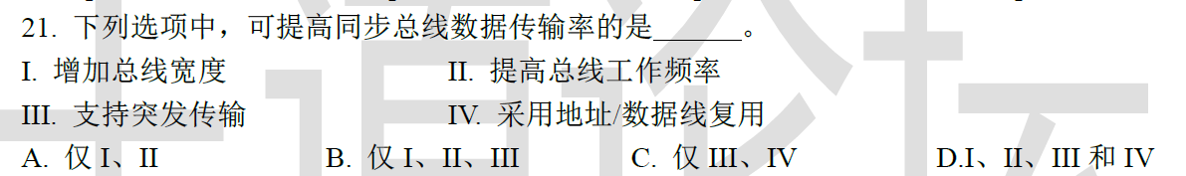
例题-2019年考研题
19．假定一台计算机采用3 通道存储器总线，配套的内存条型号为DDR3-1333，即内存条所接插的存储器总线的工作频率为1333MHz，总线宽度为64 位，则存储器总线的总带宽大约是。
A．10.66GB/s B．32GB/s C．64GB/s D．96GB/s
Notes:
答案：B， B

Slide 48
8.5 I/O接口
8.5.1 I/O接口的功能
1. 数据缓冲
提供数据缓冲寄存器，以达到主机和外设工作速度的匹配。
2. 错误或状态检测
提供状态寄存器，以保存各种错误或状态信息供CPU查用。
3. 控制和定时
提供控制和定时逻辑，以接受从系统总线来的控制定时信号。
4. 数据格式转换
提供数据格式转换部件使通过外部接口得到的数据转换为内部接口需要的格式，或在相反的方向进行数据格式转换。

Slide 49
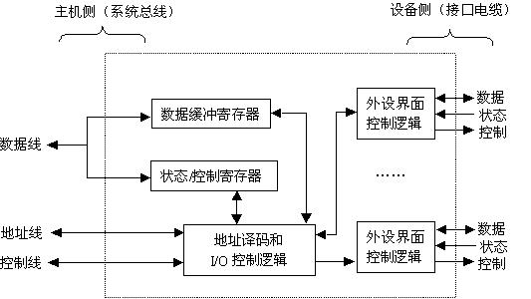
8.5 I/O接口
8.5.2 I/O接口的通用结构
I/O接口的一般结构：不同I/O模块在复杂性和控制外设的数量上相差很大。
通过发送命令字到I/O控制寄存器来向设备发送命令
通过从状态寄存器读取状态字来获取外设或I/O控制器的状态信息
通过向I/O控制器中的数据缓冲寄存器发送或读取数据来和外设进行数据交换
将I/O控制器中CPU能够访问的各类寄存器称为I/O端口
对外设的访问通过向I/O端口发命令、读状态、读/写数据来进行

Slide 50
8.5 I/O接口
8.5.2 I/O接口的通用结构
驱动程序与I/O指令
控制外设进行输入/输出的底层I/O软件是驱动程序
驱动程序设计者应了解设备控制器及设备的工作原理，包括：设备控制器中有哪些用户可访问的寄存器、控制/状态寄存器中每一位的含义、设备控制器与外设之间的通信协议等，而关于外设的机械特性，程序员则无需了解。驱动程序通过访问I/O端口控制外设进行I/O：
将控制命令送到控制寄存器来启动外设工作；
读取状态寄存器了解外设和设备控制器的状态；
访问数据缓冲寄存器进行数据的输入和输出。
对I/O端口的访问操作由I/O指令完成，它们是一种特权指令
IA-32中的I/O指令：in、ins、out和outs
in和ins用于将I/O端口的内容取到CPU内的通用寄存器中；
out和outs用于将通用寄存器内容输出到I/O端口。

Slide 51
8.5 I/O接口
8.5.2 I/O端口及其编址
I/O端口的编址问题
系统如何在I/O指令中标识要访问的I/O接口中的某个寄存器，这就是I/O端口的编址问题
为了便于CPU对I/O设备的快速选择和对I/O端口的方便寻址，必须给所有I/O接口中各个可以访问的寄存器进行编址
有独立编址和统一编址两种方式

Slide 52
8.5 I/O接口
8.5.2 I/O端口及其编址
1. 独立编址方式
对所有的I/O端口单独编号，不和主存单元一起编，使成为一个独立的I/O地址空间
因为需专门I/O指令，故也称为“特殊I/O指令方式”
I/O端口译码简单，寻址速度快
程序清晰，便于理解和检查，但程序设计灵活性差
例如，Intel处理器就是独立编址方式
2. 统一编址方式
I/O端口与主存空间统一编址，主存单元和I/O端口在同一个地址空间中。
将I/O端口映射到某个主存地址区域，故也称“存储器映射方式”
程序设计灵活
便于扩大系统吞吐率
译码电路复杂，寻址时间长
例如，RISC机器、Motorola公司的处理器等采用该方案，VRAM（显示存储器）通常也和主存统一编址

Slide 53
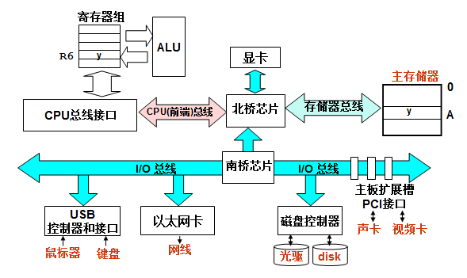
8.6 I/O数据传送控制方式
I/O硬件建立了外设与主机之间的“通路”：
主机----北桥---I/O总线----南桥（设备控制器）----电缆----外设
如何把用户I/O请求转换为对设备的控制命令并完成设备I/O任务，需要I/O软件与I/O硬件之间的协调工作
如：printf("hello, world\n");

Slide 54
8.6 I/O数据传送控制方式
程序直接控制方式（最简单的I/O方式）
无条件传送：对简单外设定时（同步）进行数据传送
条件传送：CPU主动查询，也称程序查询或轮询（Polling）方式
程序中断I/O方式 (I/O Interrupt): 几乎所有系统都支持程序中断I/O方式
若一个I/O设备需要CPU干预，它就通过中断请求通知CPU
CPU中止当前程序的执行，调出OS（中断处理程序）来执行
处理结束后，再返回到被中止的程序继续执行
DMA方式 (Direct Memory Access ): 磁盘等高速外设所用的方式
磁盘等高速外设成批地直接和主存进行数据交换
需要专门的DMA控制器控制总线，完成数据传送
数据传送过程无需CPU参与

Slide 55
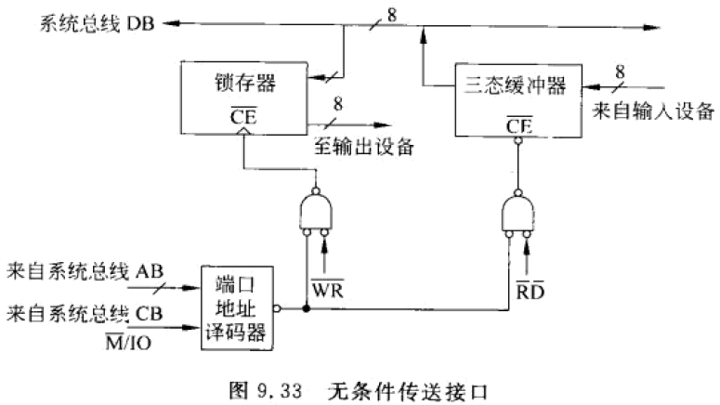
8.6 I/O数据传送控制方式
8.6.1 程序直接控制I/O方式
1. 无条件传送方式（同步传送方式）
主要用于对一些简单的外设（如开关、继电器、7段显示器或机械式传感器等）在规定的时间用相应的I/O指令对接口的寄存器进行信息的输入或输出：

Slide 56
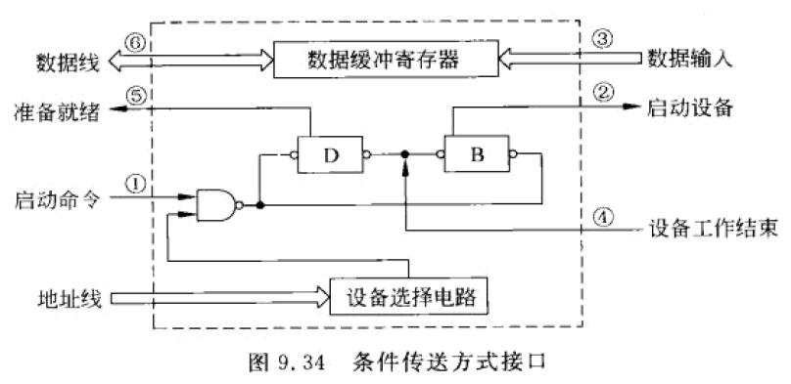
8.6 I/O数据传送控制方式
8.6.1 程序直接控制I/O方式
2. 条件传送方式（异步传送方式）：对设备的控制必须在一定状态下才能进行，有定时查询和独占查询两种
I/O设备（包括设备控制器）将自己的状态放到状态寄存器中
打印缺纸、打印机忙、未就绪等都是状态
OS阶段性地查询状态寄存器中的特定状态，以决定下一步动作
如：未“就绪”时，则一直“等待”

Slide 57
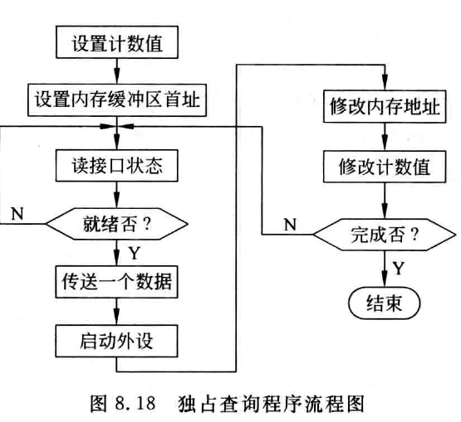
8.6 I/O数据传送控制方式
8.6.1 程序直接控制I/O方式
2. 条件传送方式（异步传送方式）
独占查询方式：
这里“就绪”的含义是什么？
对于输入设备而言，意味着设备已经将数据送入接口中的数据缓冲器，CPU可从接口中取数；对于输出设备而言，意味着数据缓冲器已空，CPU可以将数据送到接口中

Slide 58
8.6 I/O数据传送控制方式
8.6.1 程序直接控制I/O方式
2. 条件传送方式（异步传送方式）
举例：控制打印输出
例如：sys_write进行字符串打印的程序段大致过程如下：
copy_string_to_kernel ( strbuf, kernelbuf, n); // 将字符串复制到内核缓冲区
for (i=0; i < n; i++) { // 对于每个打印字符循环执行
while ( printer_status != READY); // 等待直到打印机状态为“就绪”
*printer_data_port=kernelbuf[i]; // 向数据端口输出一个字符
*printer_control_port=START; // 发送“启动打印”命令
}
return_to_user ( ); // 返回用户态
如何判断“就绪”？如何“等待”？
读取状态寄存器，判断特定位（1-就绪；0-未就绪）是否为1
等待：读状态、判断是否为1；不是，则继续读状态、判断、…….

Slide 59
8.6 I/O数据传送控制方式
8.6.1 程序直接控制I/O方式
2. 条件传送方式（异步传送方式）
sys_write系统调用服务例程
“探询”期间，可一直不断查询（独占查询），也可定时查询（需保证数据不丢失！）。
工作
工作
外设
CPU
启动
完成
启动
完成
探询
探询
此时，CPU处于停止状态吗？
“踏步”现象
不是！只是不断执行 “ IN-TEST-JE” 3条指令，称为“忙等待”！
特点：
简单、易控制、外围接口控制逻辑少；
CPU与外设串行工作，效率低、速度慢，适合于慢速设备
查询开销极大 (CPU完全在等待“外设完成”）
工作方式：完全串行或部分串行，CPU用100%的时间为I/O服务！

Slide 60
8.6 I/O数据传送控制方式
1. 中断的概念
8.6.2 程序中断I/O方式
CPU启动外设后，就转到另外一个程序执行，此时，外设和CPU并行工作。一旦外设完成任务，便发中断请求给CPU，告知CPU上次任务已经完成。此时，CPU暂停正在执行的程序，转到一个中断服务程序进行中断处理，在中断处理过程中，进行外设下一步的准备工作（如：传送下一个要打印的数据；取走键盘数据或采样数据，为下次输入腾空数据缓冲寄存器；等等），最后启动外设，并回到原程序继续执行。此时，CPU和外设又能并行工作。
sys_write系统调用服务例程
中断服务程序
工作
完成
工作
完成
工作
外设
启动
Q
启动
P
Q
Q
CPU
启动
请求
响应
返回
请求
响应
P 被阻塞，调其他进程Q执行

Slide 61
8.6 I/O数据传送控制方式
8.6.2 程序中断I/O方式
1. 中断的概念
例子：采用中断方式进行字符串打印
sys_write进行字符串打印的程序段:
copy_string_to_kernel ( strbuf, kernelbuf, n);// 将字符串复制到内核缓冲区
enable_interrupts ( ); // 开中断，允许外设发出中断请求
while ( printer_status != READY); // 等待直到打印机状态为“就绪”
*printer_data_port=kernbuf[i]; // 向数据端口输出第一个字符
*printer_control_port=START; // 发送“启动打印”命令
scheduler ( ); // 阻塞用户进程P，调度其他进程执行
“字符打印”中断服务程序：
sys_write是如何调出来的？
系统调用！
中断服务程序是如何调出来的？
外设完成任务！
if (n==0) { // 若字符串打印完，则
unblock_user ( ); // 用户进程P解除阻塞，P进就绪队列
} else {
*printer_data_port=kernelbuf[i]; // 向数据端口输出一个字符
*printer_control_port=START; // 发送“启动打印”命令
n = n-1; // 未打印字符数减1
i = i+1; // 下一个打印字符指针加1
}
acknowledge_interrupt(); // 中断回答（清除中断请求）
return_from_interrupt(); // 中断返回

Slide 62
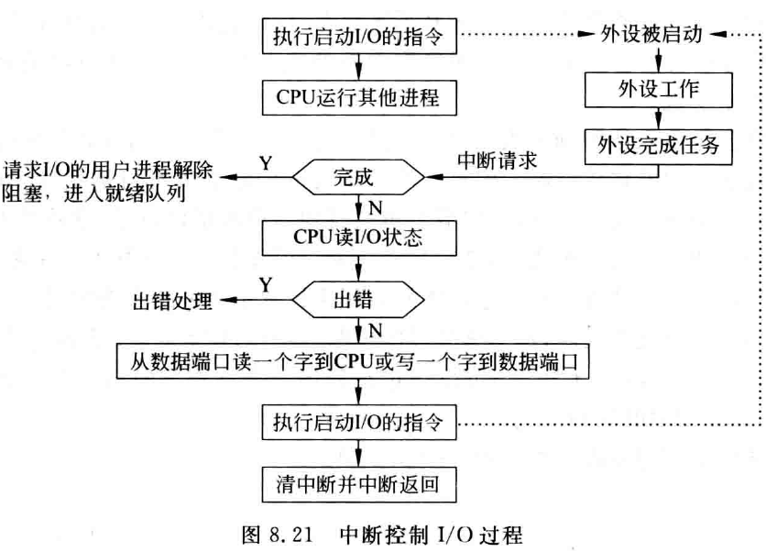
8.6 I/O数据传送控制方式
1. 中断的概念
8.6.2 程序中断I/O方式
中断控制I/O过程：

Slide 63
8.6 I/O数据传送控制方式
1. 中断的概念
8.6.2 程序中断I/O方式
现代计算机系统中都配有完善的异常和中断处理系统
CPU中有相应的异常和中断的检测和响应逻辑
外设接口中有相应的中断请求和控制逻辑
操作系统中有相应的中断服务程序
中断与异常的区别
缺页或溢出等异常事件是由特定指令在执行过程中产生的，而中断相对于指令的执行是异步的。也就是说，中断不和任何指令相关联，也不阻止任何指令的完成。因此，CPU只需要在开始一个新指令之前检测是否有外部发来的中断请求即可。
异常的发生和异常事件类型是由CPU自身发现和识别的，不必通过外部的某个信号通知CPU，而对于中断，CPU必须通过外部中断请求线进行采样，并从总线上获取相应的中断源设备的标识信息，才能获知哪个设备发送了何种中断。

Slide 64
8.6 I/O数据传送控制方式
2. 中断系统的基本职能和结构
8.6.2 程序中断I/O方式
基本功能包括以下几个方面：
及时记录各种中断请求信号。通常用一个中断请求寄存器来保存
自动响应中断请求
自动判优
保护被中断程序的断点和现场
中断屏蔽：实现多重中断的嵌套执行
中断屏蔽字寄存器
中断屏蔽字：每个中断可设置它允许被哪些中断打断，不允许被哪些中断打断。通过在中断系统中设置中断屏蔽字来实现。屏蔽字中的每一位对应某一个外设或中断源，称为该外设的中断屏蔽位，例如，用1表示允许中断，0表示不允许中断（即屏蔽中断）
CPU可以通过在程序中执行相应的指令来修改屏蔽字的内容，从而动态的改变中断处理的先后次序

Slide 65
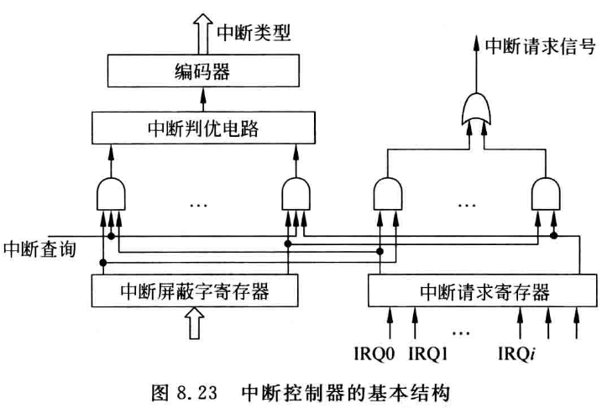
8.6 I/O数据传送控制方式
2. 中断系统的基本职能和结构
8.6.2 程序中断I/O方式
中断查询信号何时发出？
何时采样中断请求信号？
每条指令最后一个控制信号启动采样！
中断响应过程中，也称为中断回答信号
CPU采样到INT信号有效，则进入“中断响应周期”！
CPU发出中断查询请求信号
来自CPU，通过OUT指令设置

Slide 66
8.6 I/O数据传送控制方式
2. 中断系统的基本职能和结构
8.6.2 程序中断I/O方式
多重中断（中断嵌套）和中断处理优先权的动态分配
多重中断的概念
在一个中断处理（即执行中断服务程序）过程中，若又有新的中断请求发生，而新中断优先级高于正在执行的中断，则应立即中止正在执行的中断服务程序，转去处理新的中断。这种情况为多重中断，也称中断嵌套。
中断系统中存在两种中断优先级
中断响应优先级----由查询程序或硬联排队线路决定的优先权，反映多个中断同时请求时选择哪个响应。
中断处理优先级----由各自的中断屏蔽字来动态设定，反映本中断与其它中断间的处理优先关系。

Slide 67
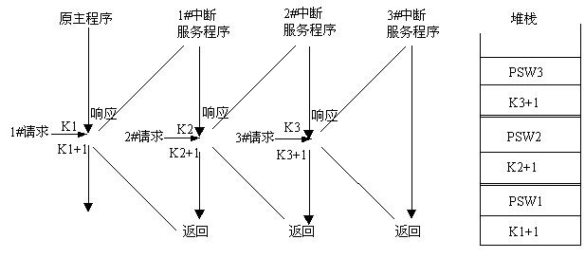
8.6 I/O数据传送控制方式
2. 中断系统的基本职能和结构
8.6.2 程序中断I/O方式
中断处理优先级的顺序是：
3# > 2# > 1#
1# 对 2# 开放（不屏蔽）
2# 对 3# 开放（不屏蔽）

Slide 68
8.6 I/O数据传送控制方式
3. 中断过程
8.6.2 程序中断I/O方式
中断过程
中断响应（硬件实现）
中断处理（软件实现）
中断响应
中断响应是指主机发现外部中断请求，中止现行程序的执行，到调出中断服务程序这一过程。
中断响应的条件
① CPU处于开中断状态
② 在一条指令执行完
至少要有一个未被屏蔽的中断请求
中断处理
中断响应
问题：中断响应的时点与异常处理的时点是否相同？为什么？
通常在指令执行结束时查询有无中断请求，有则立即响应；
而异常发生在指令执行过程中，一旦发现则马上处理。

Slide 69
8.6 I/O数据传送控制方式
3. 中断过程
8.6.2 程序中断I/O方式
中断响应的结果就是调出相应的中断服务程序，具体任务包括：
保存好被中断的程序的断点处的关键性信息
现场：用户可见的寄存器的内容，通常在中断服务程序中通过指令把它们保存到栈中
断点信息：用指令无法直接读取的程序计数器PC和程序状态字寄存器PSWR等的内容，由处理器在中断响应开始时自动保存到一个特定的地方（栈或专门寄存器）
识别中断源并根据中断响应优先级进行判优
软件查询
硬件判优
向量中断方式
中断向量：通常把中断服务程序的首地址PC和初始PSW称为中断向量
中断向量表、向量地址、中断类型号
调出中断服务程序

Slide 70
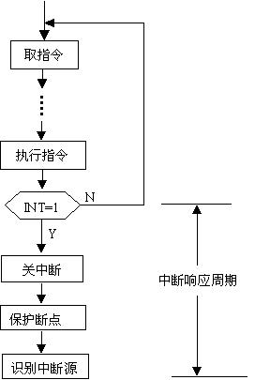
8.6 I/O数据传送控制方式
3. 中断过程
8.6.2 程序中断I/O方式
中断响应过程
执行一条隐指令，可能需完成一次总线操作，从总线上取中断类型号
具体来说，处理器做三件事：
① 关中断
0=>中断允许触发器C_{IEN}
② 保护断点和程序状态
PC=>堆栈（或特殊寄存器EPC）
PSW=>堆栈
③ 识别中断源
取得中断服务程序首地址和初始 PSW分别送PC和PSWR

Slide 71
8.6 I/O数据传送控制方式
3. 中断过程
8.6.2 程序中断I/O方式
中断响应的结果就是调出相应的中断服务程序
中断处理是指执行相应中断服务程序的过程
不同的中断源其对应的中断服务程序不同。
典型的多重中断处理（中断服务程序）分为三个阶段：
先行段（准备阶段）
保护现场及旧屏蔽字
查明原因（软件识别中断时）
设置新屏蔽字
开中断
本体段（具体的中断处理阶段）
结束段（恢复阶段）
关中断
恢复现场及旧屏蔽字
清“中断请求”
开中断
中断返回
处在“关中断”状态，
不允许被打断
处在“开中断”状态，可被新的处理优先级更高的中断打断
处在“禁止中断”状态，不允许被打断
单重中断不允许在中断处理时被新的中断打断，因而直到中断返回前才会开中断。单重中断系统无需设置中断屏蔽字。

Slide 72
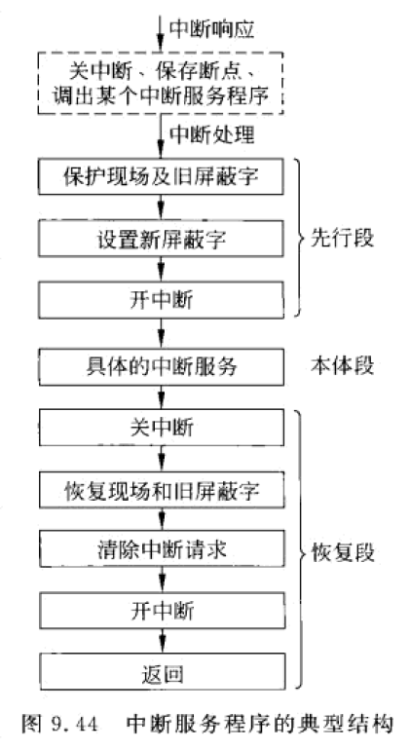
8.6 I/O数据传送控制方式
3. 中断过程
8.6.2 程序中断I/O方式
中断处理是指执行相应中断服务程序的过程

Slide 73
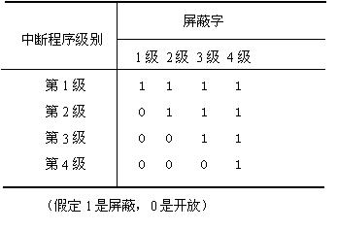
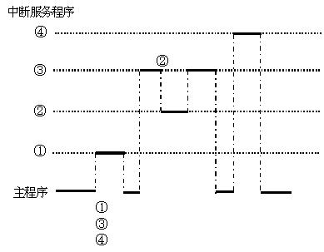
8.6 I/O数据传送控制方式
8.6.2 程序中断I/O方式
3. 中断过程
例：假定某中断系统有四个中断源，其响应优先级为1>2>3>4，分别写出处理优先级为1>2>3>4和1>4>3>2时各中断的屏蔽字及CPU完成中断处理的过程。
(1) 中断处理优先级为1>2>3>4时：

Slide 74
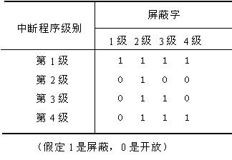
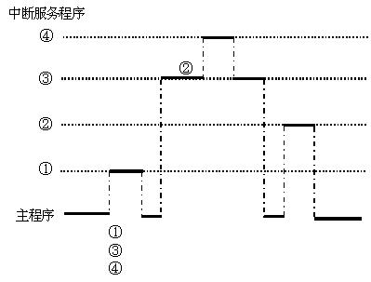
8.6 I/O数据传送控制方式
8.6.2 程序中断I/O方式
3. 中断过程
例：假定某中断系统有四个中断源，其响应优先级为1>2>3>4，分别写出处理优先级为1>2>3>4和1>4>3>2时各中断的屏蔽字及CPU完成中断处理的过程。
(2) 中断处理优先级为1>4>3>2时：

Slide 75

习题讲解
22．响应外部中断的过程中，中断隐指令完成的操作，除保护断点外，还包括
I. 关中断 II.保存通用寄存器的内容
III.形成中断服务程序入口地址并送 PC
A. 仅 I、II B. 仅 I、III C. 仅 II、III D. I、II、II

Slide 76
习题讲解
22．若某设备中断请求的响应和处理时间为 100ns，每 400ns 发出一次中断请求，中断响应所允许的最长延迟时间为50ns，则在该设备持续工作过程中，CPU用于该设备的 I/O 时间占整个 CPU 时间的百分比至少是 。
A．12.5% B．25% C．37.5% D．50%
解．每 400ns 发出一次中断请求，而响应和处理时间为 100ns，其中容许的延迟为干扰信息，因为在50ns内，无论怎么延迟，每 400ns 还是要花费 100ns 处理中断的，所以该设 备的 I/O 时间占整个 CPU 时间的百分比为 100ns/400ns=25%，选 B。

Slide 77
习题讲解
21．某计算机有五级中断L4～L0，中断屏蔽字为M4M3M2M1M0，Mi=1（0≤i≤4）表示对Li级中断进行屏蔽。若中断处理优先级从高到低的顺序是L4→L0→L2→L1→L3 ，则L1的中断处理程序中设置的中断屏蔽字是
A．11110 B．01101 C．00011 D．01010
解答：D。高等级置0表示可被中断，比该等级低的置1表示不可被中断。

Slide 78

习题讲解
12.下列选项中，能引起外部中断的事件是 ( A ) A. 键盘输入 B. 除数为0 C. 浮点运算下溢 D. 访存缺页
10.单级中断系统中，中断服务程序内的执行顺序是 Ⅰ.保护现场 Ⅱ.开中断 Ⅲ.关中断 Ⅳ.保存断点 Ⅴ.中断事件处理 Ⅵ.恢复现场 Ⅶ.中断返回 A. Ⅰ→ Ⅴ → Ⅵ → Ⅱ → Ⅶ B. Ⅲ → Ⅰ → Ⅴ → Ⅶ C. Ⅲ → Ⅳ → Ⅴ → Ⅵ → Ⅶ D. Ⅳ → Ⅰ→ Ⅴ → Ⅵ → Ⅶ

Slide 79
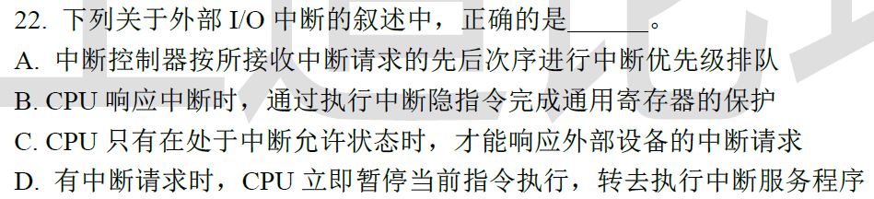
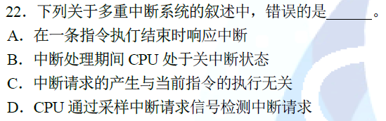
习题讲解
Notes:
答案为C、B

Slide 80
8.6 I/O数据传送控制方式
8.6.3 DMA方式
1. 概述
DMA的全称
直接存储器存取（Direct Memory Access）
为什么要引入DMA方式？
程序直接控制方式受“踏步”现象的限制，效率低下，不适合高速设备和主机间的数据传送。
中断控制方式虽比程序直接控制方式有效，CPU和外设有一定的并行度，但由于下列原因也不适合高速设备和主机间的数据传送。
对I/O请求响应慢。每传送一个数据都要等待外设的中断请求，并增加许多中断响应和中断处理前、后的附加开销（保护断点、现场等），不能及时响应I/O请求。
数据传送速度慢。数据传送由软件完成（由CPU执行相应的中断服务程序来完成)，速度慢 。

Slide 81
8.6 I/O数据传送控制方式
8.6.3 DMA方式
1. 概述
DMA方式的基本思想
在高速外设和主存间直接传送数据
由专门硬件（即：DMA接口）控制总线进行传输
DMA方式适用场合
高速设备（如：磁盘、光盘等）
成批数据交换，且单位数据间的时间间隔较短
采用“请求-响应”方式
每当高速设备准备好数据，就进行一次“DMA请求”，DMA控制器接收到DMA请求后，申请总线使用权
DMA控制器的总线使用优先级比CPU高，为什么？
与中断控制方式结合使用
DMA传送前，“寻道”“旋转”等操作结束时，通过“中断”告知CPU
在DMA控制器控制总线进行数据传送时，CPU执行其他程序
DMA传送结束时，要通过“DMA结束中断”告知CPU

Slide 82
8.6 I/O数据传送控制方式
8.6.3 DMA方式
1. 概述
举例：用于磁盘和主存间数据交换时
寻道
中断方式
旋转
中断方式
连续读写
DMA方式
结束、校验
中断方式

Slide 83
8.6 I/O数据传送控制方式
8.6.3 DMA方式
1. 概述
总结DMA I/O方式的基本工作原理：
每次需要进行外设数据读写时，首先CPU把要传送的数据个数、数据块在内存的首址、数据传送的方向（是读操作还是写操作）、设备的地址等参数送给DMA控制器，然后发送一个命令给DMA接口，启动外设进行数据准备工作。在这些工作完成后，CPU就继续进行其他工作。此时，外设和CPU并行工作。而I/O设备和主存交换数据的事情就交给了DMA控制器。DMA控制器在需要的时候就申请总线控制权，占用总线完成I/O设备和主存间的数据传送。传送结束后，用DMA中断请求告诉CPU，让CPU做一些数据校验等后处理工作。
DMA方式适合于像磁盘一类的高速设备（外存），以成批的方式和内存直接交换数据。

Slide 84
8.6 I/O数据传送控制方式
8.6.3 DMA方式
2. 三种DMA方式
由于DMA接口和CPU共享主存，所以可能出现两者争用主存的现象，为使两者协调使用主存，DMA通常采用以下三种方式进行数据传送。
(1) CPU停止法(成组传送)
DMA传输时，CPU脱离总线，停止访问主存，直到DMA传送一块数据结束。
(2) 周期挪用(窃取)法(单字传送)
DMA传输时，CPU让出一个总线事务周期，由DMA控制总线来访问主存，传送完一个数据后立即释放总线。
(3)交替分时访问法
每个存储周期分成两个时间片，一个给CPU，一个给DMA，这样在每个存储周期内，CPU和DMA都可访问存储器。

Slide 85
8.6 I/O数据传送控制方式
8.6.3 DMA方式
3. DMA操作步骤
DMA操作步骤
(1) DMA控制器的预置(初始化)----软件实现
准备内存
设置参数
启动外设
(2) DMA数据传送----硬件实现
DMA请求：选通-〉DMA请求-〉总线请求
DMA响应：总线响应(CPU让出总线)-〉DMA响应
DMA传送：DMA控制总线进行数据传送
(3) DMA结束处理----软件实现
根据计数值为“0”，发出DMA结束信号去接口控制产生
DMA中断请求信号，转入中断服务程序，做一些数据校
验等后处理工作。

Slide 86
8.6 I/O数据传送控制方式
8.6.3 DMA方式
3. DMA操作步骤
DMA控制器的预置(初始化)
准备内存区
输入：在内存设置好缓冲区
输出：先在内存准备好数据
设置传送参数
执行I/O指令，测试外设状态，对DMA控制器设置各种参数：
内存首址=〉地址寄存器
字计数值=〉字计数器
传送方向=〉控制寄存器
设备地址=〉设备地址寄存器
启动外设，然后执行其他程序

Slide 87
8.6 I/O数据传送控制方式
DMA方式和中断方式的区别
DMA方式下数据传送由硬件(DMA控制器)完成；中断方式下，数据传送由软件（CPU执行中断服务程序）完成。
DMA请求对存储器访问的请求，也即对总线控制权的请求，没有中止现行程序的必要；而中断请求要处理器转去执行中断服务程序，因此要中止现行程序，保存断点、现场等。
中断除了能完成外设和主机的数据交换，还能处理异常事件；而DMA方式下不能处理异常事件。
中断响应在一个指令周期结束后；而DMA响应是在一个总线周期后。
DMA方式用于高速设备；而中断方式用于低、慢速设备。
DMA方式下，外设与CPU并行度高；而中断方式下，外设与CPU并行度低。

Slide 88
8.6 I/O数据传送控制方式
例：中断、DMA方式下CPU的开销
设处理器按500MHz的速度执行，硬盘以４字块(每字32位)进行传送，速率为4MB/Sec，且没有任何数据传输被错过。
（1）若用中断驱动I/O，每次传送的开销（包括用于中断响应和处理的时间）是500个时钟周期。如果硬盘仅用5%的时间进行传送，那么处理器用在硬盘I/O操作上所花的时间百分比（主机占用率）为多少？
（2）若用DMA方式，处理器花1000个时钟进行DMA传送的初始化设置，并且在DMA完成后的中断处理需要500个时钟。如果从硬盘发出的平均传输量为8KB（即每次DMA传送8KB的数据块）,那么当硬盘进行传送的时间占100%（即：硬盘一直进行读写，并传输数据）时，处理器用在硬盘I/O操作上的时间百分比（主机占用率）为多少？

Slide 89
8.6 I/O数据传送控制方式
例：中断、DMA方式下CPU的开销
中断传送
硬盘要求每次中断以４字块（=16字节）进行传送，为了保证没有任何数据传输被错过，传送的速率应达到每秒4MB/16B=250K次中断的速度；
每秒钟用于中断的周期数为250Kx500=125x10⁶；
在一次传输中所消耗的处理器时间的百分比为：125x10⁶/(500x10⁶)=25%；
假定硬盘仅用其中5%的时间来传送数据，则处理器消耗的百分比为25%x5%=1.25% 。
DMA传送
每个DMA传送将花8KB/(4MB/Sec)=2x10⁻³秒；
一秒钟有1/(2x10⁻³ )=500次DMA传送；
如果硬盘一直在传送数据的话，处理器必须每秒钟花 (1000+500)x500=750x10³个时钟周期来为硬盘I/O操作服务；
在硬盘I/O操作上处理器花费的时间占：
750x10³/500x10⁶=1.5x10⁻³=0.15% 。

Slide 90
习题讲解
22. 下列关于中断I/O方式和DMA方式比较的叙述中，错误的是
A. 中断I/O方式请求的是CPU处理时间，DMA方式请求的是总线使用权
B. 中断响应发生在一条指令执行结束后，DMA响应发生在一个总线事务完成后
C. 中断I/O方式下数据传送通过软件完成，DMA方式下数据传送由硬件完成
D. 中断I/O方式适用于所有外部设备，DMA方式仅适用于快速外部设备
22. D 解析：中断处理方式：在I/O 设备输入每个数据的过程中，由于无需CPU干预，因而可使CPU与I/O设备并行工作。仅当输完一个数据时，才需CPU花费极短的时间去做些中断处理。因此中断申请使用的是CPU处理时间，发生的时间是在一条指令执行结束之后，数据是在软件的控制下完成传送。而DMA方式与之不同。DMA方式：数据传输的基本单位是数据块，即在CPU与I/O设备之间，每次传送至少一个数据块；DMA方式每次申请的是总线的使用权，所传送的数据是从设备直接送入内存的，或者相反；仅在传送一个或多个数据块的开始和结束时，才需CPU干预，整块数据的传送是在控制器的控制下完成的。答案D的说法不正确。

Slide 91
习题讲解
22．某计算机处理器主频为50MHz，采用定时查询方式控制设备A的I/O，查询程序运行一次 所用的时钟周期数至少为500。在设备A工作期间，为保证数据不丢失，每秒需对其查询至少200次，则CPU用于设备A的I/O的时间占整个CPU时间的百分比至少是
A．0.02% B．0.05% C．0.20% D．0.50%
解答：C。每秒200次查询，每次500个周期，则每秒最少200×500﹦10 0000个周期，100000÷50M=0.20%。

Slide 92
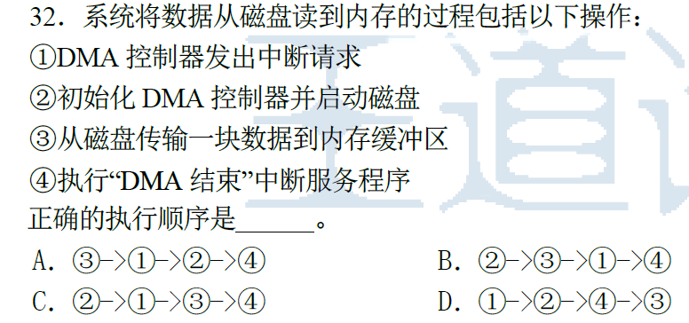
习题讲解
Notes:
答案为B

Slide 93
总结1
I/O系统概述
I/O系统的性能主要有吞吐率和响应时间，两者是对立统一的关系
I/O系统的功能是在主机（寄存器和主存）和外设之间传输数据
I/O系统的具体任务是：构建传输通路、对设备寻址、向设备发命令、取状态、并提供相应的传输机制来读/写设备数据等。（后面两讲的内容）
OS在I/O系统的职责是：
对共享设备进行管理、提供设备驱动程序、处理中断请求
I/O设备概述
I/O设备通过I/O接口和主机相连
外设分类：I/O设备和存储设备、机读设备和人读设备
磁盘存储器
磁盘存储器的读写原理：两种不同磁化状态表示“0”和“1”
磁盘存储器的性能指标：寻道时间、旋转等待时间、传输时间
冗余磁盘阵列 (RAID)：多个物理盘组成一个逻辑盘，以提高磁盘存取速度、容量和可靠性
网络：作为一种特殊的外部设备，实现计算机系统之间的数据交换

Slide 94
总结2
I/O接口是I/O控制器和外设之间电缆连接的插座（很多教材把I/O控制器和I/O接口综合称为I/O接口，不严格区分控制逻辑部分（I/O控制器）和插座（I/O接口）部分）
I/O控制器中一般有数据缓冲器、状态/控制寄存器、串-并转换、设备控制逻辑、地址译码逻辑等。用于在主机和设备之间进行命令、数据、状态信息的传递和转换。
I/O端口是指I/O控制器中CPU可访问的寄存器，对I/O设备的寻址就是对I/O端口的访问
I/O端口的编址方式有两种：内存映射方式（统一编址）和特殊I/O指令方式（独立编址）

Slide 95
总结3
有三种基本的I/O传输方式
轮询方式（程序直接控制 / 程序查询方式）：通过查询程序定时到I/O端口取状态来查询外设和I/O控制器的状况，以控制设备进行相应的动作
程序中断方式（中断驱动方式）：当外设完成任务或发生特殊情况时，由外设主动向CPU提出中断请求，CPU在每条指令结束后查询有无中断请求，有则转内核态，调出操作系统中的中断处理(服务)程序来处理外设请求。在中断处理程序中完成CPU和外设的数据传送
中断响应过程（硬件-处理器）：关中断、保护断点、转中断服务程序
中断服务程序的入口地址可以是一个中断查询程序入口，也可以由中断控制器给出中断类型号，再根据类型号到中断向量表中取入口地址
中断处理过程（软件-OS）：准备阶段、处理阶段、恢复并返回阶段
中断控制器：记录所有中断请求，在中断掩码（屏蔽码）的作用下，对所有未被屏蔽的中断请求进行优先权编码，送出优先级最高的中断类型号给CPU
多重中断：在处理中断时又发生新中断请求的处理机制

Slide 96
总结4
有三种基本的I/O传输方式
直接存储器访问方式（DMA方式）：用于磁盘等高速外设与主存之间直接数据交换
DMA控制器的结构：字节计数器、地址寄存器、设备地址寄存器、控制逻辑等
三种控制方式：CPU停止法、周期挪用法、交替分时访问法
DMA传输过程：控制器初始化、数据传输、结束处理

Slide 97
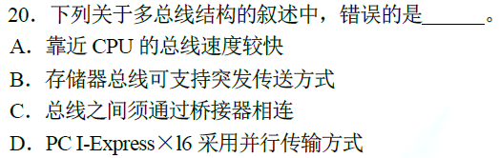
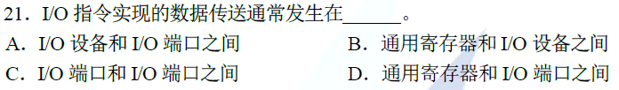
习题讲解

Slide 98
习题讲解
21. 某磁盘的转速为10 000转/分，平均寻道时间是6 ms，磁盘传输速率是20MB/s，磁盘控制器延迟为0.2 ms，读取一个4 KB的扇区所需的平均时间约为
A. 9 ms B. 9.4 ms C. 12 ms D. 12.4 ms
21. B解析：磁盘转速是10000转/分钟，平均转一转的时间是6 ms，因此平均查询扇区的时间是3 ms，平均寻道时间是6 ms，读取4 KB扇区信息的时间为0.2 ms，信息延迟的时间为0.2 ms，总时间为3+6+0.2+0.2=9.4 ms。

Slide 99
习题讲解
20. 下列选项中，用于提高RAID可靠性的措施有（B）
I. 磁盘镜像 II. 条带化 III. 奇偶校验 IV. 增加Cache机制
A.仅I、II B. 仅I、III C. 仅I、III和IV D. 仅II、III和IV
Notes:
答案为B

Slide 100
作业1
1.假定一个32位的处理器连接了一个32位宽的处理器总线，总线时钟频率为400MHz，支持多种总线事务类型。其中，最短的总线事务类型是存储器读事务，需要4个时钟周期完成，第1个时钟周期送地址和读命令，第4个时钟周期取数；最长的总线事务类型是突发传送8次数据，需要11个时钟周期完成，第1个时钟周期送地址和读命令，第4个时钟周期开始传送8个数据，每个时钟周期传送一次。请回答下列问题：
（1）该总线使同步总线还是异步总线？为什么？
（2）该总线的最大数据传输率为多少？
（3）若处理器一直持续发起最短总线事务类型，则此时总线的数据传输速率是多少？
（4）若处理器一直持续发起最长总线事务类型，则此时总线的数据传输速率是多少？
（5）若将处理器总线的总线宽度扩展为64位，则该总线的最大数据传输速率提高多少倍？
（6）若将处理器总线的总线时钟频率提高到800MHz，则该总线的最大数据传输速率提高多少倍？

Slide 101
作业2
2.前端总线（FSB）的工作频率为1333MHz（实际时钟频率为333MHz）,总线宽度为64位，则总线带宽为多少？若存储器总线为三通道总线，总线宽度为64位，内存条的型号为DDR3-1333，则整个存储器总线的总带宽为多少？若内存条型号改为DDR3-1066，则存储器总线的总带宽是多少？
3. QPI总线的速度单位为GT/s，表示每秒传输多少个10亿（1G=10⁹）次。若GPI总线的时钟频率为2.4GHz，则其速度为多少？总线带宽是多少？QPI总线的速度也称为QPI频率，QPI频率为6.4GT/s的总线带宽是多少？

Slide 102
作业3
4.若某计算机有 5 级中断，中断响应优先级为 1>2>3>4>5，而中断处理优先级为 1>4>5>2>3。
要求：
① 设计各级中断处理程序的中断屏蔽位(令 1 为屏蔽，0 为开放)；
② 若在运行主程序时，同时出现第 4、2 级中断请求，而在处理第 2 级中断过程中，又同时出现 1、5、3 级中断请求，试画出此程序运行过程示意图。

Slide 103
作业5
5. 什么是向量中断？说明在向量中断方式下形成中断向量的基本方法。（理解向量中断、中断向量、中断向量表、向量地址的概念）
6. 什么是中断 I/O 方式？说明其工作原理。
7.什么是DMA（直接存储器存取）I/O方式？说明其工作原理。

Slide 104
郑老师计算机组成课程网址
数字石大

Slide 105
南京大学计算机组成课程网址
http://media.njude.com.cn/course/jsjzcyl/index.htm

Slide 106
主讲教师：黄庭培
单位：中国石油大学（华东）
联系方式：huangtingpei@upc.edu.cn
办公地点：工科E1110

